Slide 1
Formation de formateurs sur le développement des modèle d’affaires durables
Algérie – Jour 2

Slide 2
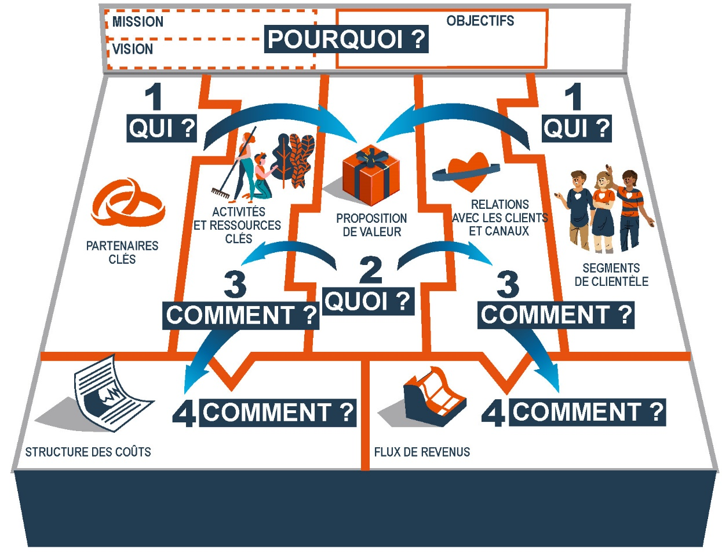
Programme de la formation
Agenda | Questions | Contenu
Jour 1 | Pourquoi? | Introduction et concepts clés Idée de projet / Problèmes et besoins / Comprendre le contexte Objectifs / Mission et vision
Jour 2 | Qui ? Quoi? | Parties prenantes et segments de clientèle Propositions de valeur
Jour 3 | Comment? | Relations clients et canaux Activités et ressources clés Écoconception
Jour 4 | Comment? | Coûts et revenus Test Mettre en œuvre et mesurer Synthèse finale
+ Questions & réponses / Partage d'expériences
+ Travail personnel (durée estimée : 5 à 10 heures)

Slide 3
Programme : jour 2
Heure | Durée | Thème
09:00-9:45 | 45’ | Questions & réponses / Partage d'expériences
9:45-10:00 | 15’ | Pause
10:00-11:30 | 90’ | 5. Parties prenantes et segments de clientèle
11:30-12:15 | 40’ | 6. Propositions de valeur
Travail personnel Exercice 7. Identifier et cartographier les parties prenantes Exercice 8. Segments de clientèle Exercice 9. Propositions de valeur Exercice 10. Test Exercice 11. Déplacement de la proposition de valeur

Slide 4
Questions / réponses
et partage d’expériences

Slide 5
Rappel méthodologique
Le modèle d’affaires vert comme outil de conception clé à chaque itération avec 4 domaines principaux :
Qui ? Parties prenantes et segments de clientèle
Quoi ? Proposition de valeur
Comment ? Relations avec les clients, canaux de communication, et activités et ressources clés
Comment ? Structure de coûts et flux de revenus
L’orientation du modèle vert a été déterminée (Pourquoi ?)
Vous pouvez maintenant commencer à construire un modèle d’affaires vert en cartographiant les parties prenantes et les segments de clientèles (Qui ?) puis en créant, ensemble, votre proposition de valeur (Quoi ?).

Slide 6
5. Parties prenantes
Segments de clientèle

Slide 7
Parties prenantes
Les acteurs ou les groupes liés au projet, soit parce qu’ils sont influencés ou concernés par ses objectifs, soit parce qu’ils exercent une influence ou un effet sur ces objectifs, soit les deux.
Les clients sont un type particulier de partie prenante en ce sens que la santé financière du projet dépend de leur implication. Ils méritent donc une attention toute particulière.

Slide 8
S’engager auprès des parties prenantes
L’écosystème des différents acteurs, à savoir les parties prenantes, joue un rôle essentiel dans la réalisation des objectifs d’une entreprise, notamment l’équipe, les partenaires, les bénéficiaires, les clients, les fournisseurs, les investisseurs, les médias, les ONG, les collectivités locales, la société dans son ensemble, la planète, etc. Leur intégration au projet vous permettra de créer la valeur environnementale et sociale du projet.
Pour cela, vous devez :
cartographier et évaluer leur influence au sein de votre projet ;
savoir ce que vous donnez et recevez dans le cadre de votre relation.

Slide 9
Cartographie des parties prenantes
Cartographie : identification et hiérarchisation des parties prenantes qui joueront un rôle important dans la réalisation des objectifs du projet. Il faut d’abord identifier les acteurs liés à chaque objectif, puis sélectionner les plus pertinents pour l’ensemble du projet (c’est-à-dire ceux qui sont impliqués dans la plupart des objectifs). Les principaux acteurs clés sont les suivants :
l’équipe ;
les partenaires ;
les bénéficiaires et les clients ;
les collectivités locales.

Slide 10
Bénéficiaires et clients
Bénéficiaires
Ils bénéficient de la valeur générée par votre projet, même s’ils n’ont pas à payer pour cela, et tirent les principaux bénéfices de la mission sociale de votre entreprise.
Clients
Type particulier de bénéficiaires situés au cœur de votre entreprise. Ils sont disposés à payer pour vos services ou vos produits (transfert de valeur), agissant ainsi comme les principaux catalyseurs du flux monétaire autour de l’écosystème du projet.

Slide 11
Renforcer votre valeur sociale
Collectivités locales : L’impact principal de votre projet au sein de la société doit être intrinsèquement lié aux collectivités locales, à savoir la zone géographique dans laquelle vous intervenez : création d’emplois à l’échelle locale, contribution à la sensibilisation et à l’éducation de la population locale, partenariats avec les entreprises et l’administration publique voisines, achats verts et de proximité, etc. Vous devez veiller à impliquer les collectivités locales dans la cocréation de votre modèle d’affaires vert et veiller à ce que l’idée d’entreprise ne nuise pas à leur intérêts tels que l’accès aux ressources matérielles (par exemple l’eau ou toute autre ressource naturelle).
Identifier les fournisseurs potentiels vous permettra de privilégier les entreprises durables et sociales, les organisations à but non lucratif ainsi que les fournisseurs locaux.
Il conviendra aussi d’encourager l’engagement des parties prenantes qui représentent des personnes vulnérables ou des groupes marginalisés, ainsi que d’ adopter une perspective de genre dans l’identification et l’implication des parties prenantes.
L’identification et l’engagement des parties prenantes est une étape clé pour améliorer la création de valeur sociale de votre entreprise durable.

Slide 12
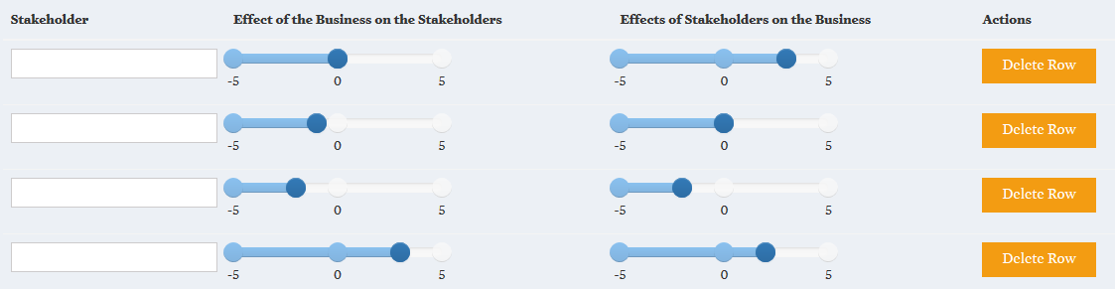
Comment cartographier les parties prenantes ?
Identifiez et répertoriez les acteurs susceptibles d’influencer les objectifs de votre projet ou d’être concernés par ces derniers. Pouvez-vous citer des acteurs et des organisations concrets ?
Évaluez leur influence sur votre projet et déterminez dans quelle mesure ils sont concernés par celui-ci (échanges gagnant-gagnant).

Slide 13
Comment cartographier les parties prenantes ?
Les parties prenantes sont ensuite reportées sur un graphique grâce à un outil en ligne selon les niveaux d’influence mutuelle.

Slide 14
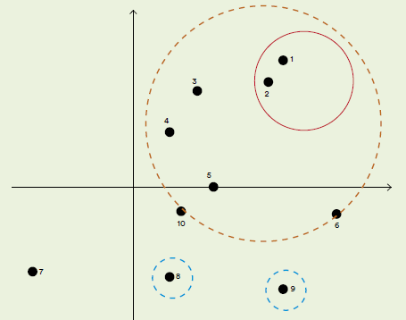
Comment cartographier les parties prenantes ?
Les acteurs les plus pertinents se situeront dans le quadrant 1, en haut à droite du graphique.
Privilégiez les acteurs clés. Ils ne doivent pas être trop nombreux pour ne pas perdre de vue l’essentiel, mais pas trop peu nombreux non plus pour que les modèles fonctionnent.
Des acteurs clés auxquels vous n’aviez pas pensé peuvent apparaître plus tard.

Slide 15
Évaluer ce que vous donnez et recevez
Une fois identifiés et cartographiés, vous pouvez commencer à envisager le type de relations, ou les échanges gagnant-gagnant (donner et recevoir), qui devraient être mis en place pour que l’équation soit bien équilibrée. Ces échanges de valeur doivent être validés sur le terrain par des tests de marché et un retour d’informations. La véritable valeur de l’implication des parties prenantes, outre le fait qu’elle garantit la participation, réside dans la capacité de créer ensemble. «Cocréer» un projet signifie le concevoir et l’exécuter en collaboration avec les principales parties prenantes, d’une part, pour leur donner les moyens d’agir et, d’autre part, pour optimiser la valeur créée. La cocréation doit être mise en œuvre dès le début.

Slide 16
Collecter des informations
Collecter des informations (par le biais d’entretiens individuels, d’enquêtes, de groupes de discussion...) et émettre des hypothèses. Remplissez la fiche de renseignement sur la plateforme web pour chacune des parties prenantes concernées, de la plus pertinente à la moins pertinente.
Évaluez ce que vous donnez et ce que vous recevez, et déterminez un équilibre.
Identifiez celles qui sont susceptibles de payer pour la valeur que vous créez.
Réfléchissez par quels moyens vous pourriez les faire participer.

Slide 17
Clients
Les clients sont un type particulier de bénéficiaires (parties prenantes), qui tirent profit du projet par le biais de l’achat de ses services ou produits. Ils jouent donc un rôle majeur dans la viabilité économique et financière.
Généralement, trois facteurs doivent être réunis pour voir naître un client :
une création de valeur importante (perception et réception) ;
une offre unique sur le marché (différenciation) ;
un prix approprié (accessibilité).
Cette étape nécessitera de revoir la carte des parties prenantes existantes et d’identifier les bénéficiaires disposés à payer pour la valeur créée par l’entrepreneur.

Slide 18
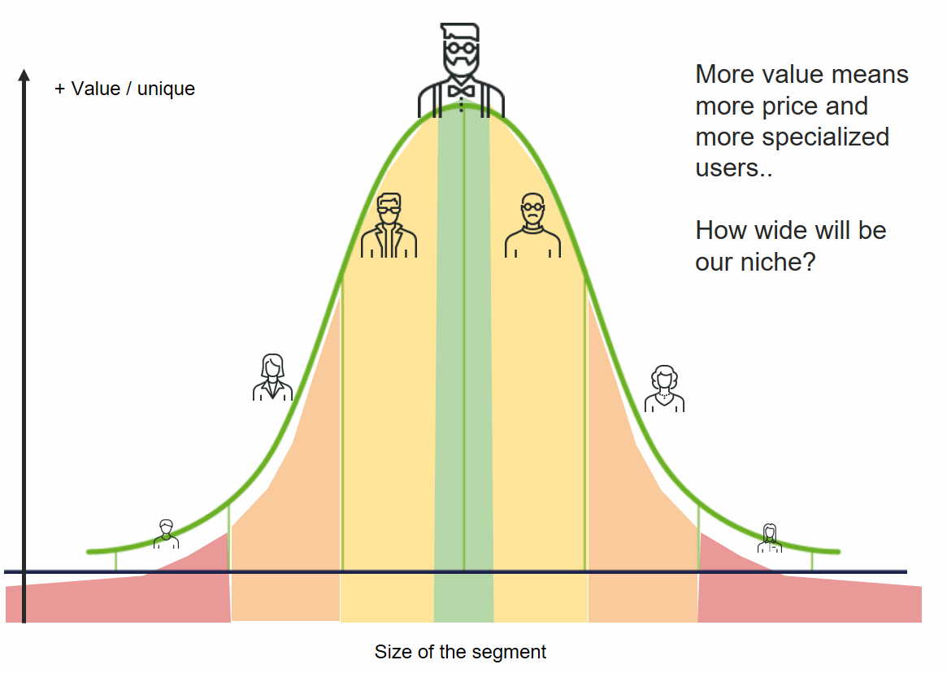
Clients
Lorsque vous entrez sur un marché, vous devez tout d’abord l’étudier (évaluation du marché) pour savoir s’il convient de faire ce qui suit :
se concentrer sur une niche (segment) ;
ouvrir un nouvel espace de marché incontesté et peu concurrentiel (stratégie de l’océan bleu).
Les clients disposés à payer pour un prototype (une première version du produit ou du service offert) sont appelés les «early adopters », ou « premiers adeptes ».
Une niche peut être étendue ou ciblée.
+ Valeur / unique
Plus de valeur signifie plus de prix et des utilisateurs plus spécialisés.
Quelle sera l'étendue de notre niche ?
Taille du segment

Slide 19
Segments de clientèle
À ce stade, l’objectif est de bien comprendre votre base de clients potentiels (identification et profilage de la clientèle) et le marché dans lequel ils évoluent (évaluation du marché), sur lequel vont se fonder vos choix de conception de modèles d'affaires.
Une fois cette étape terminée, des décisions concernant la segmentation (sélection des segments de clientèle) et le positionnement (différenciation de notre approche par rapport à celle de la concurrence) pourront être prises. Toute cette valeur client sera ensuite transférée au cœur de votre activité via la proposition de valeur.

Slide 20
Segments de clientèle
Grâce à la segmentation, il est possible d’évaluer des groupes de clients en fonction des revenus qu’ils génèrent et des coûts que suppose le fait d’établir et de maintenir des relations avec eux.
Cela aide aussi les entreprises à savoir quels sont les segments les plus rentables et ceux qui le sont le moins. Elles peuvent ainsi ajuster leur budget marketing en conséquence.
Il existe différentes approches, par exemple : les entreprises B2B et les entreprises B2C.
La valeur sociale de votre entreprise : adoptez une approche inclusive pour sélectionner vos segments de clientèle par le biais de la diversité des profils (par exemple, les groupes en risque d’exclusion sociale, les personnes défavorisées et particulièrement vulnérables, etc.).
Segments de clientèle : groupes homogènes de clients dont le comportement, les caractéristiques démographiques, économiques ou autres sont similaires.

Slide 21
Profilage de clientèle
Une fois que les clients potentiels ont été identifiés, apprenez à les connaître afin de comprendre leurs besoins. Ce processus s’effectue en deux étapes :
une description générale fondée sur des statistiques démographiques générales ;
une carte personnelle des fonctions à remplir (travail des clients) et des émotions ressenties (avantages, inconvénients et perception sensorielle).
Si vous voulez créer des liens personnels entre votre projet et votre client, vous devez vous mettre à sa place pour penser, dire et ressentir comme lui. Cela vous permettra de le comprendre, et potentiellement de l’impliquer.

Slide 22
Profilage de clientèle
Fonctions du client : décrivez les tâches que le client essaie de mener à bien, les problèmes qu’il tente de résoudre ou les besoins qu’il cherche à satisfaire. Les besoins parlent davantage à notre esprit et à nos motivations rationnelles.
Inconvénients : les émotions négatives, les peurs, les coûts et les situations indésirables ainsi que les risques auxquels votre client est ou pourrait être exposé avant, pendant et après l’exécution des fonctions.
Avantages : les bénéfices que le client cible attend, désire ou par lesquels il serait surpris. Il s’agit de l’utilité fonctionnelle, des avantages sociaux, des émotions positives et des réductions de coûts.
Description générale : dressez le portrait du client. Vous pouvez y inclure : des informations sur la zone géographique où il se trouve, son métier, sa tranche d’âge, son idéal de vie, sa relation au monde, etc.

Slide 23
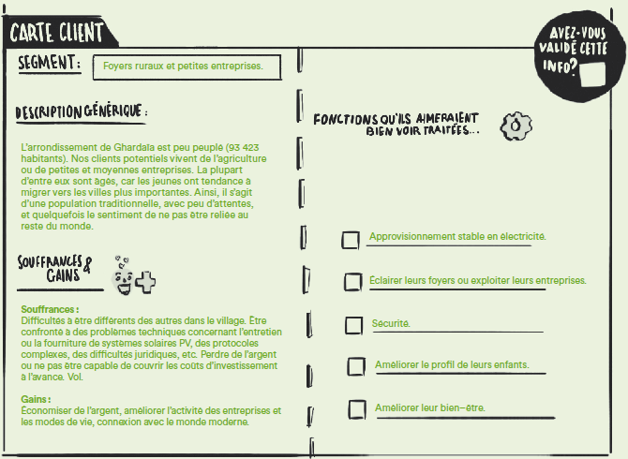
Profilage de clientèle
Remplissez la fiche de renseignement sur la plateforme web pour chaque client concerné (indiquez les données issues des entretiens, des enquêtes, des groupes de discussion, etc.).

Slide 24
6. Proposition de valeur

Slide 25

Proposition de valeur
Le moment est venu de concrétiser votre idée d’entreprise, et de créer une proposition de valeur unique et riche, qui pourrait être introduite sur le marché dans le but de générer une valeur sociale et environnementale, ainsi que de vous permettre d’atteindre vos objectifs.
Concentrez-vous sur :
la valeur environnementale et sociale ;
l’analyse du marché (soulignez les opportunités en fonction de vos avantages, ou concentrez-vous sur votre meilleure proposition de valeur par rapport à la concurrence) ;
l’implication de vos clients et des parties prenantes grâce à des processus de cocréation.

Slide 26
Une proposition de valeur unique
Une proposition de valeur est une promesse de valeur qui doit être tenue, communiquée et reconnue.
Elle doit convaincre un client potentiel que votre service ou produit aura plus de valeur pour lui que les offres similaires de vos concurrents.
Elle explique comment votre produit résout les problèmes des clients ou améliore leur situation (pertinence). Elle indique aussi au client idéal pourquoi il devrait acheter chez vous et non chez la concurrence (différenciation unique).
Elle précise comment la valeur environnementale et sociale est créée en relevant les défis écologiques et en traitant les questions sociales.
Une bonne proposition de valeur doit être concise et intelligible.

Slide 27

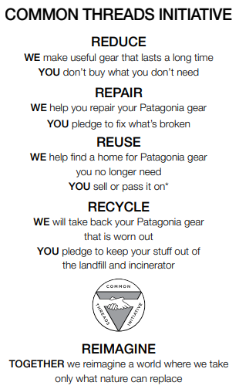
Une proposition de valeur unique

Slide 28




Slide 29




Slide 30

Un même produit, une proposition de valeur unique

Slide 31

Un même produit, une proposition de valeur unique
un produit d'excellence qui dépasse les normes de qualité et de technologie
Offre un grand nombre de fonctionnalités pour un prix inférieur à celui de la pomme
Autres services externes : augmentation de la mémoire, échange de la batterie
Conclusion : un produit de qualité exceptionnelle pour un prix inférieur à celui de la concurrence

Slide 32

Un même produit, une proposition de valeur unique
Le premier smartphone éthique et modulaire au monde
Construit pour durer - Faites-le durer grâce à des réparations faciles et des modules remplaçables. Des mises à jour logicielles régulières permettent également à votre téléphone de fonctionner sans problème.
De grandes performances, un confort supplémentaire.
Des matériaux équitables - Nous voulons soutenir les communautés, pas les conflits

Slide 33
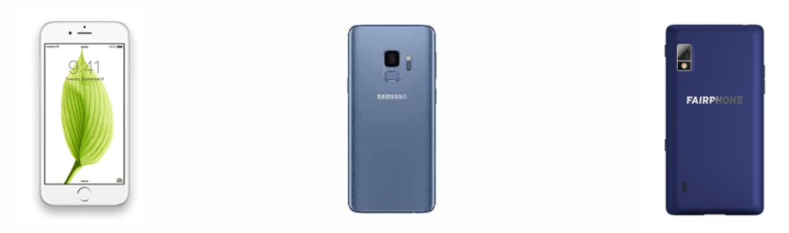
Un même produit, une proposition de valeur unique
Emotionnel | Fonctionnel | Emotionnel et fonctionnel
Design | Qualité | Ethique
Utilisation | Fonctions et caractéristiques | Equitable
Prix | Faible prix | Modulaire
Innovation | Durabilité | Réparable

Slide 34


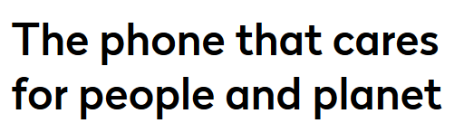

Slide 35


Slide 36
Formuler une proposition de valeur unique
En cherchant à vous différencier de la concurrence, à créer en collaboration avec vos clients et à impliquer vos parties prenantes, vous vous assurez que votre proposition de valeur est réellement positive et qu’elle correspond aux besoins et aux attentes de vos clients.

Slide 37
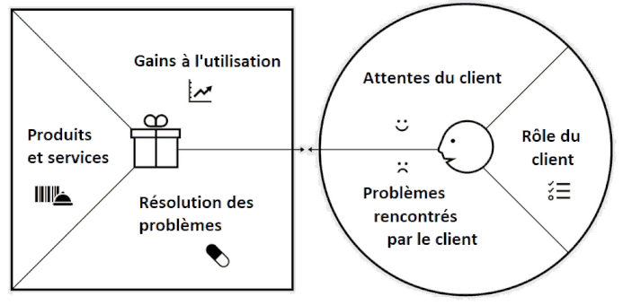
Le Canevas de la proposition de valeur

Slide 38
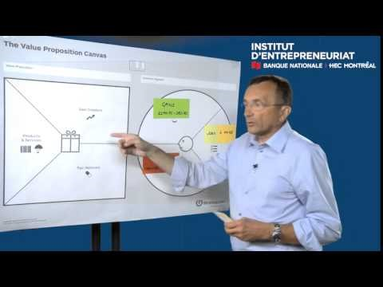

Slide 39
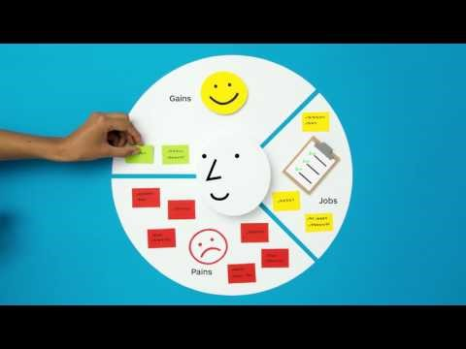

Slide 40
Formuler une proposition de valeur unique
Développez la proposition de valeur sur la base du travail qui aura été effectué jusqu’à présent :
valeur environnementale et sociale créée par l’entreprise ;
inconvénients, avantages et fonctions des clients.
Décrivez maintenant vos produits et services, la manière dont ils compensent les inconvénients et offrent des avantages pour chaque segment de clientèle.
Décrivez votre valeur ajoutée (par rapport aux autres solutions).
Proposition de valeur
Profil du client

Slide 41
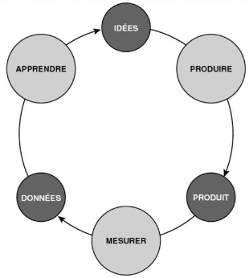
Tester l’hypothèse et la proposition de valeur
Pourquoi faut-il tester ?
Plus on teste, plus on se rapproche d’une solution «appropriée», ce qui réduit le risque d’échec et les coûts initiaux.
Les tests vous permettront de façonner et de remodeler la solution vers laquelle votre entreprise essaie d’aller et de valider l’hypothèse initiale sur laquelle elle repose.
En fin de compte, cela vous aidera à adapter votre proposition de valeur aux demandes, aux attentes et aux besoins « réels » des clients et à valider votre modèle d'affaires.
Ainsi, dans la mesure du possible, vous devez tester chaque étape : les problèmes identifiés, les moyens d’engagement des parties prenantes, les segments, les besoins et les attentes de nos clients, la proposition de valeur, le prix que vous comptez demander, etc.
Boucle construire, mesurer, apprendre (Ries, 2011)

Slide 42
Que devez-vous tester ?
Concentrez-vous sur votre entreprise : est-elle pertinente, innovante et compétitive ?
Pertinence : idée qui répond réellement à un besoin. Interrogez vos consommateurs à ce sujet.
Niveau d’innovation : un moyen de différenciation. Concentrez-vous sur le fondement de votre différenciation et vérifiez si elle est acceptée. La réponse que vous obtiendrez vous permettra soit d’améliorer soit d’abandonner votre idée.
Compétitivité : quel prix votre client est-il disposé à payer pour votre produit ou service ? Cela ne veut pas forcément dire être le moins cher. Au contraire, le prix reflète la pertinence et l’innovation, c’est pourquoi il doit être optimal.

Slide 43
Conseils aux entrepreneurs
Nous ne sommes pas nos clients. Une erreur fréquente consiste à croire que nos clients auront les mêmes goûts, les mêmes intérêts ou les mêmes besoins que nous. Or, généralement, ce n’est pas le cas. C’est pourquoi vous devez vous tourner vers l’extérieur et confronter votre projet au monde réel.
Ne restez pas dans l’ombre. Dès que vous le pouvez, vous devez vous faire connaître, tester votre produit ou votre service et voir comment vos clients potentiels réagissent. Si le produit ou le service n’est pas prêt, ce n’est pas grave. Faites comme si c’était le cas et renseignez-vous sur vos acheteurs potentiels. Cela vous aidera à le mettre au point.
Assurez-vous que vous connaissez bien votre client : Qui est votre client ? Que veut-il ou de quoi a-t-il besoin ? Pouvez-vous le contacter directement ? Comment vit-il ? Où ? Etc.

Slide 44
Conception du test
Pour concevoir le test, vous devez analyser votre projet, identifier les hypothèses qui restent à valider et formuler des questions. Des questions pertinentes que vous souhaiteriez valider :
Les objectifs : sont-ils fondés sur des problèmes et des besoins réels ?
Les clients : segmentation, besoins, aspirations, inconvénients, profil, sensations, implication.
Les parties prenantes : identification (avez-vous oublié quelqu’un ?), implication, que donnent-elles et que reçoivent-elles ?
La proposition de valeur : satisfaction des clients et dispositions à payer, marché et concurrents. Pour vérifier la proposition de valeur, vous pouvez avoir besoin de prototypes.

Slide 45
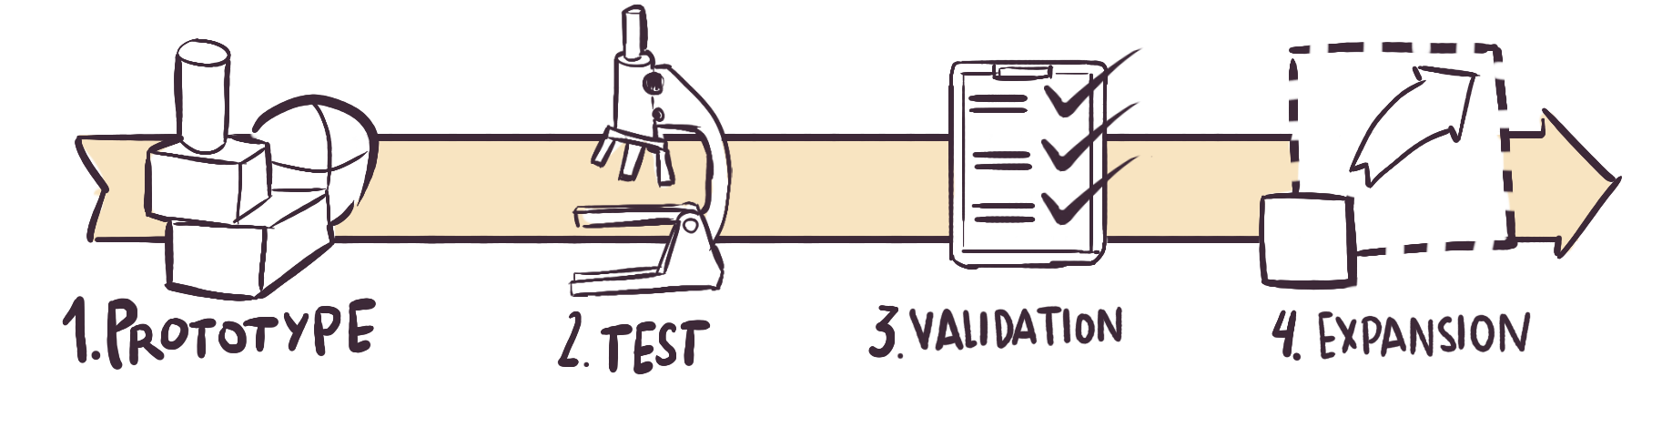
Réaliser le test
Choisissez les canaux de communication les plus adaptés pour atteindre les clients et les parties prenantes (entretiens, groupes de discussion, observation, réseaux sociaux, etc.). Allez à la rencontre de vos clients, des parties prenantes, et posez-leur vos questions. Validez les hypothèses ou corrigez-les, intégrez dans votre projet les informations que vous avez recueillies auprès des clients et des parties prenantes.
Si nécessaire, modifiez l’orientation de votre proposition de valeur (voire abandonnez le projet).

Slide 46
Conseils aux formateurs
Cette phase implique de nombreuses recherches de la part des entrepreneurs verts. Assurez-vous qu’ils prennent le temps nécessaire, qu’ils consultent suffisamment de sources d’informations et qu’elles soient fiables.
La proposition de valeur est l’essence même d’une entreprise ; vous devez donc aider les entrepreneurs verts à définir quels sont les tests les plus appropriés pour la valider et l’améliorer par le biais de la cocréation.

Slide 47
Travail personnel :
Exercice 7. Identifier et cartographier les parties prenantes
Exercice 8. Segments de clientèle
Exercice 9. Proposition de valeur
Exercice 10. Test
Exercice 11. Orienter la proposition de valeur

